Slide 1
队伍：自由在高处 导师：王进 教授 学校：重庆邮电大学
2017中国高校计算机大赛
大数据挑战赛答辩

Slide 2


团队简介
晏世凯：数据挖掘方向硕士在读，主要负责特征工程以及相似度匹配算法。
陈知良：数据挖掘方向硕士在读，主要负责训练集扩充算法与特征选择算法。
陈 浩：计算机智能科学与技术本科在读，主要负责人工规则挖掘。
竞赛：2016 CCF大数据与计算智能大赛
生活大实惠：O2O优惠券使用预测
排名：9 / 1501
竞赛：IJCAI-17 口碑商家客流量预测
排名：9 / 4046

Slide 3
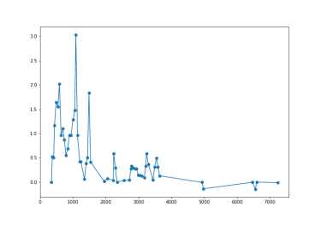
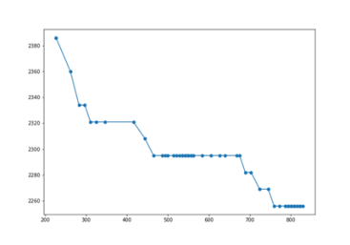
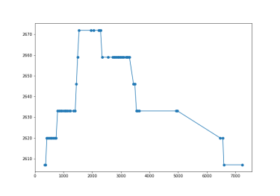
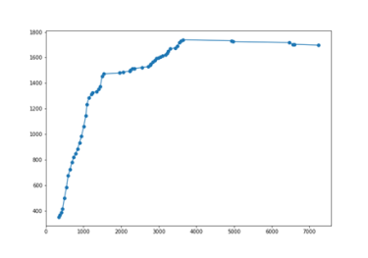
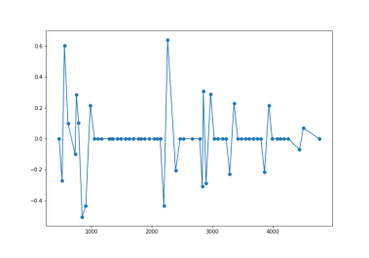
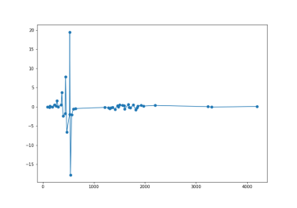
赛题分析
ID
鼠标移动轨迹（x,y,t）
目标点（x,y）
标签
多角度可视化轨迹
黑白样本之间存在明显差异
轨迹相似度过高
有监督学习
重复攻击的
机器轨迹
加入了噪声的人类轨迹
模拟生成的机器轨迹
人类轨迹

Slide 4
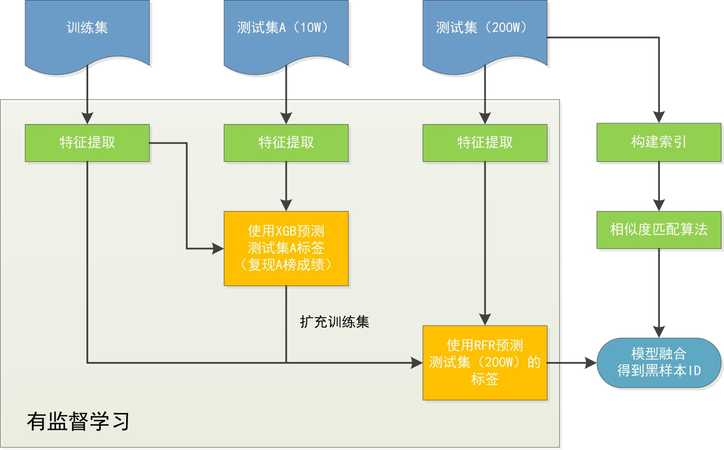
整体架构

Slide 5
基础特征
序列特征：
统计特征：最大值、最小值、均值、方差、标准差、众数、中位数
其他特征：熵、位置比率特征
基础序列：
序列名 | 描述
x序列 | 原始x坐标组成的序列
y序列 | 原始y坐标组成的序列
t序列 | 原始z坐标组成的序列
横向位移序列 | 后一个x坐标减去前一个x坐标形成的序列
纵向位移序列 | 后一个y坐标减去前一个y坐标形成的序列
时间差值序列 | 后一个时间t减去前一个时间t形成的序列
横向速度序列 | 横向位移序列与时间差值序列中的元素一一对应相除
纵向速度序列 | 纵向位移序列与时间差值序列中的元素一一对应相除
横向加速度序列 | 横向速度序列中相邻两个元素的差值
纵向加速度序列 | 纵向速度序列中相邻两个元素的差值

Slide 6
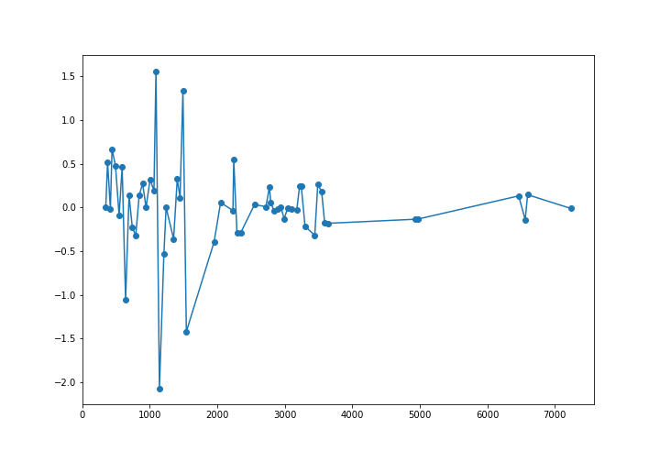
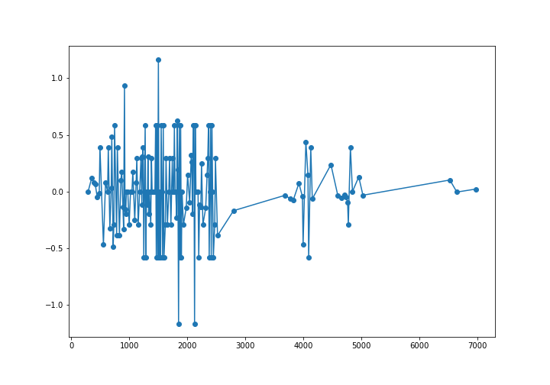
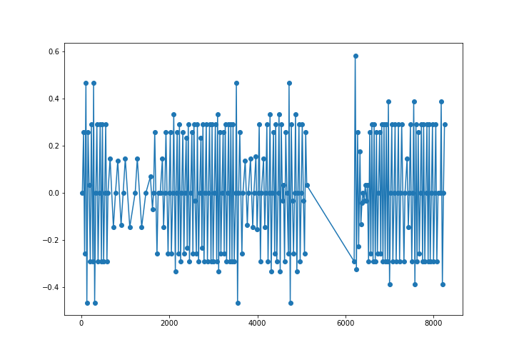
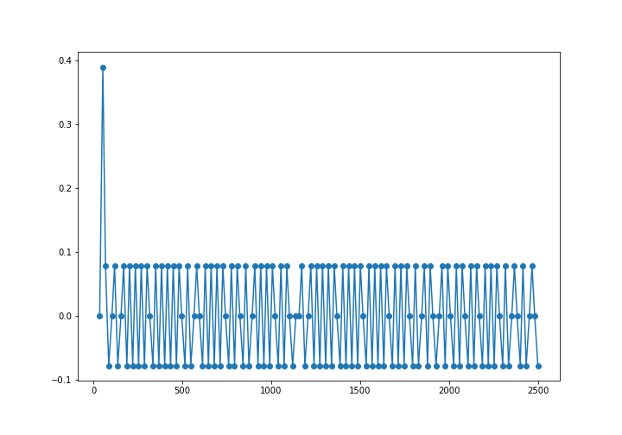
强特征（拆分轨迹）
白样本：
横轴：时间t
纵轴：x方向上的加速度
数据来源：训练集
区别：1.点的个数
2.加速度的波动
措施：以时间为单位将轨
迹拆分为两段，分
别提取特征。
黑样本：
x方向上的加速度随时间t的变化趋势图

Slide 7

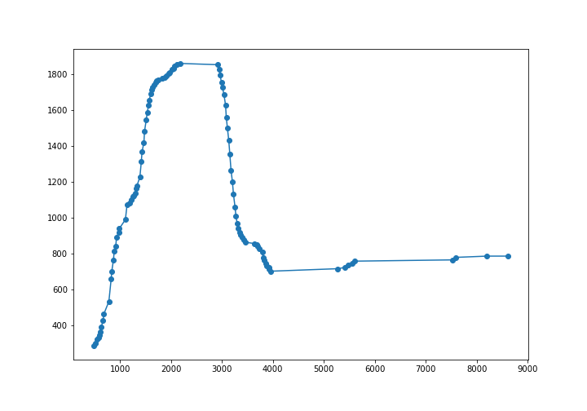
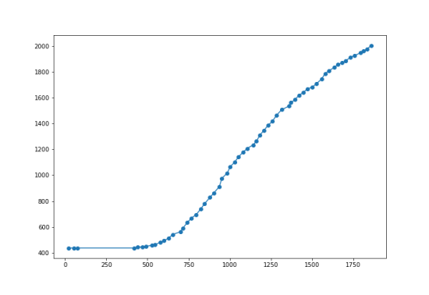
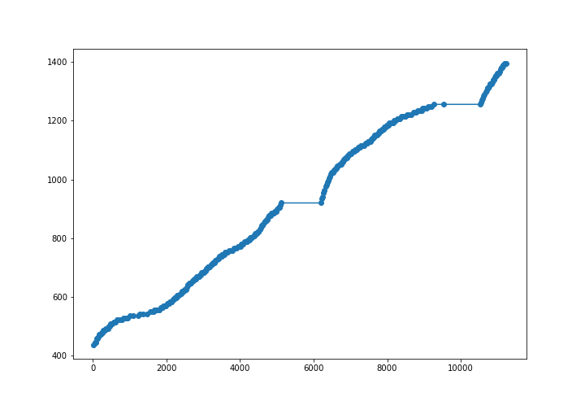
强特征（面积特征）
白样本：
横轴：时间t
纵轴：x的坐标
数据来源：训练集
区别：“陡峭”程度
措施：将轨迹的第一个点
和最后一个点相连，
形成一条直线，求
取轨迹与直线围成
的面积。
黑样本：
x的坐标随时间t的变化趋势图

Slide 8
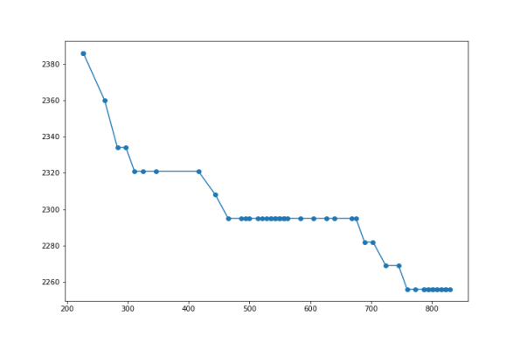

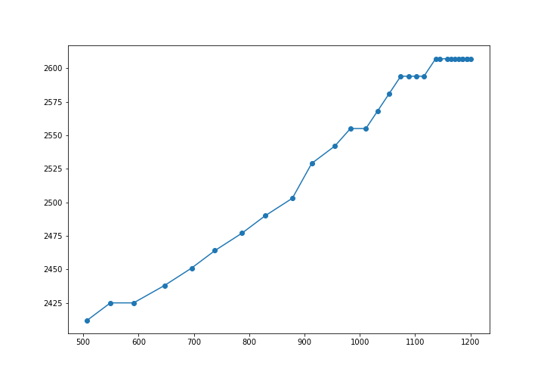
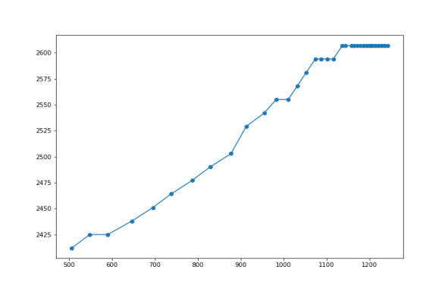
强特征（终点特征）
黑样本：
横轴：x的坐标
纵轴：y的坐标
数据来源：B榜测试集
联系：最后几个点很密集
措施：取最后五个点，形
成一个序列，提取
特征。
y的坐标随x的变化趋势图

Slide 9
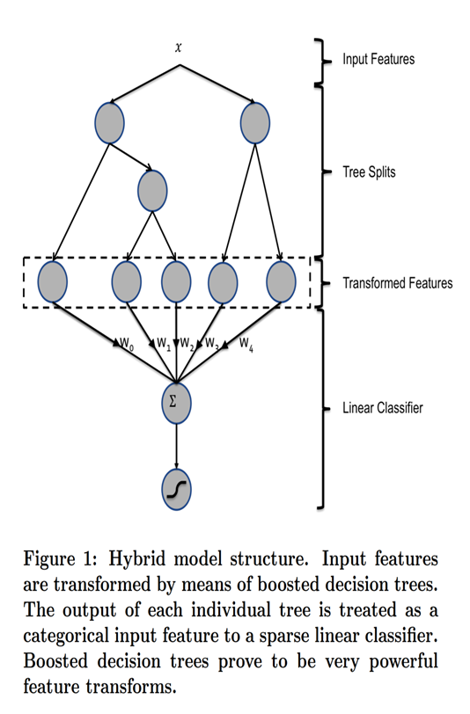
XGB构造新特征
新特征向量：[0, 1, 0, 1, 0]
原始特征离散化
新构造出的特征
Logistic Regression
新模型
（与原模型有较大的差异性）
[参考文献] He X, Pan J, Jin O, et al. Practical Lessons from Predicting Clicks on Ads at Facebook[J]. 2014(12):1-9.

Slide 10
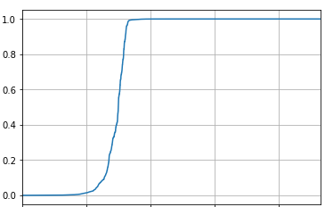
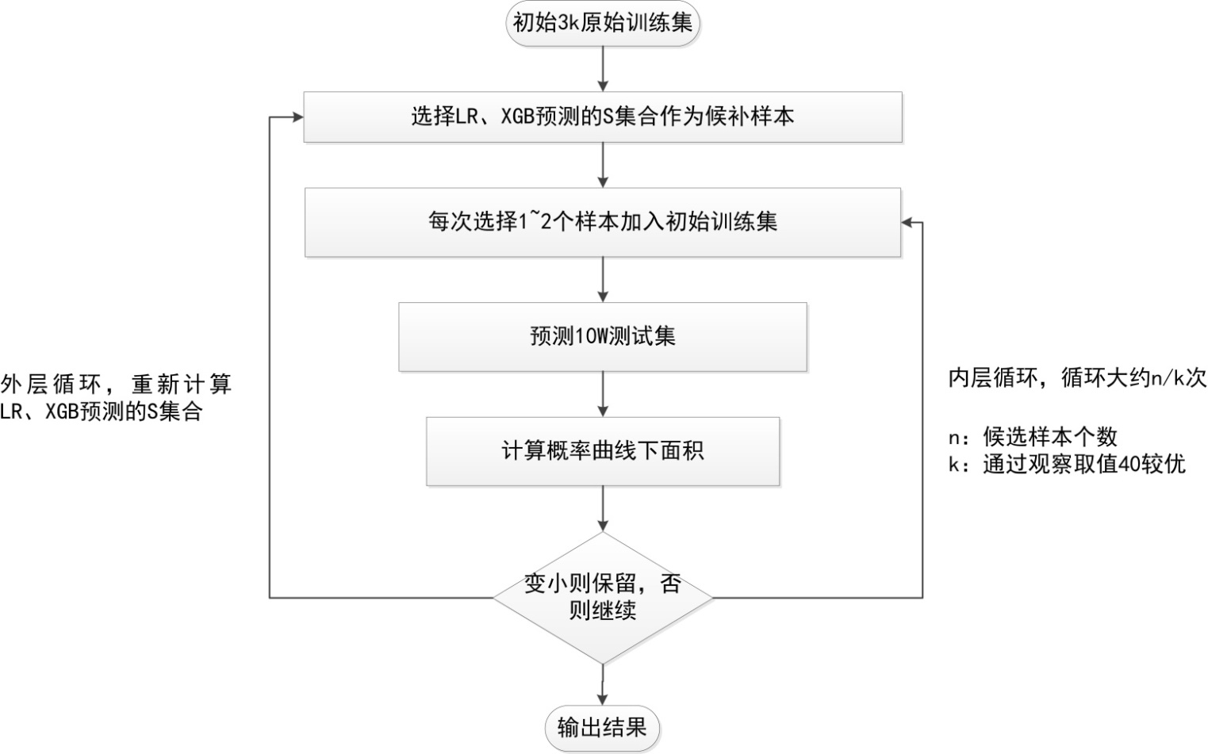
训练集扩充

Slide 11
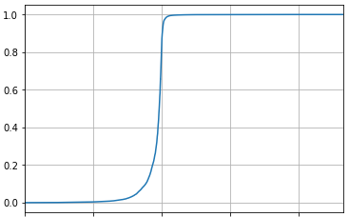
训练集扩充
目标函数：
其中， 候选样本，F为模型， 为样本概率值
(1)A榜未添加样本的概率曲线下面积
(2)A榜添加样本的概率曲线下面积

Slide 12
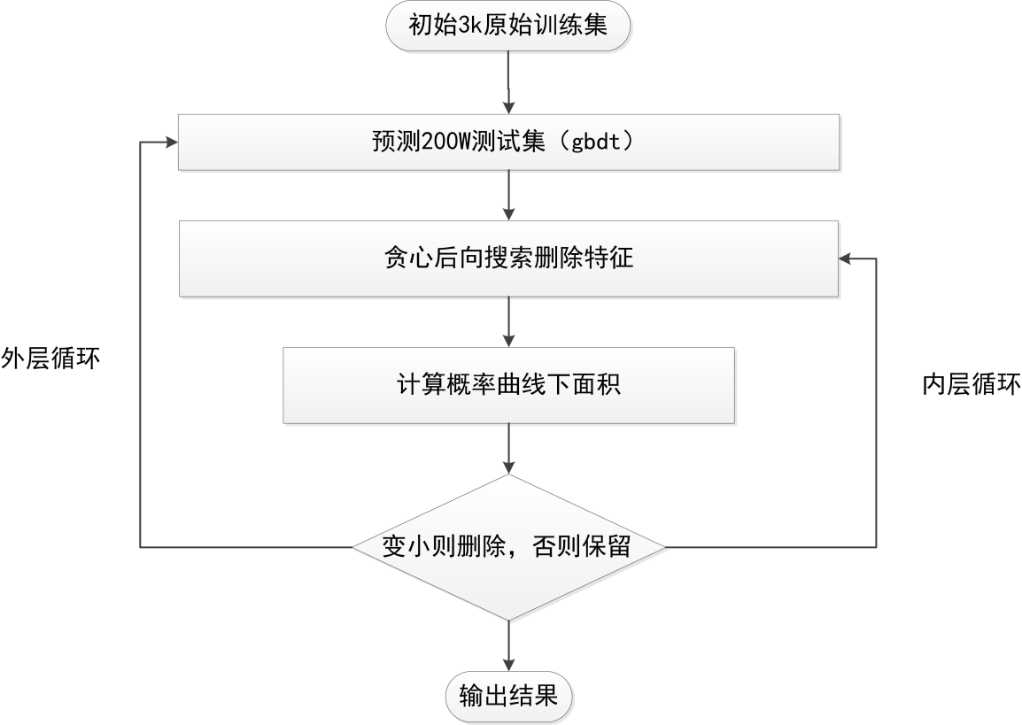
基于概率曲线的特征选择（失败的尝试）

Slide 13
相似度匹配
样本分类
（是否回头）
按点的个数
从小到大排序
构建x步长序列
以点的个数
为顺序匹配

Slide 14
构建索引
思路：把每一条轨迹看成一个句子，使用搜索引擎中
的倒排索引技术建立索引。
搜索引擎：
词语 => 文档ID
如：‘高校’=> [1,2,5,7,10]
原始x序列：276,766,836,871,885,941,1032
步长序列：490,70,35,14,56,91
步长子序列1：490,70,35,14
步长子序列2：70,35,14,56
步长子序列3：35,14,56,91
等价
k=4
鼠标轨迹匹配：
步长子序列 => 轨迹ID
如：‘490,70,35,14’=> [2,9]

Slide 15
总结与思考
1.回头样本和没回头的样本是否应该分开建模？
2.在扩充训练集的同时是否应该添加相应的特征？
3.是否存在某些机器轨迹是用机器学习算法学习出来的？

Slide 16
致谢
感谢组委会等相关工作人员的辛勤付出
感谢腾讯公司给予的宝贵数据以及计算平台
感谢王进老师的悉心指导

